Slide 1
Community of Practice Bindende afspraken 5 oktober 2020 Frank Beemer
Wat bindt?

Slide 2
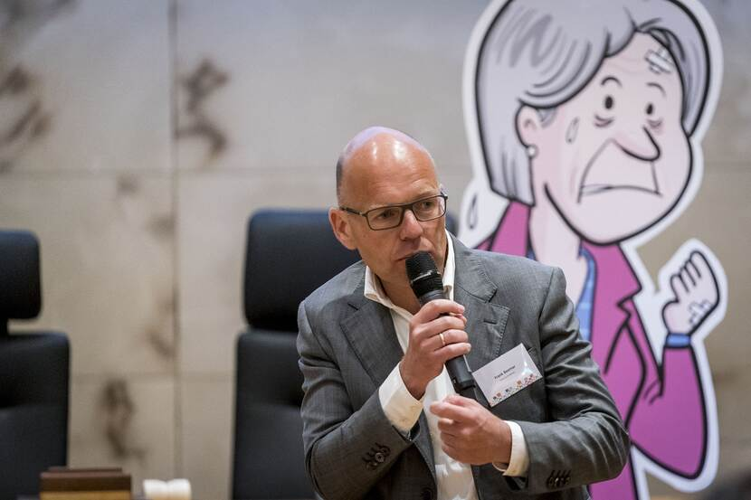
“Verantwoordelijkheid voor een deel =
medeverantwoordelijkheid voor het geheel”
Frank

Slide 3
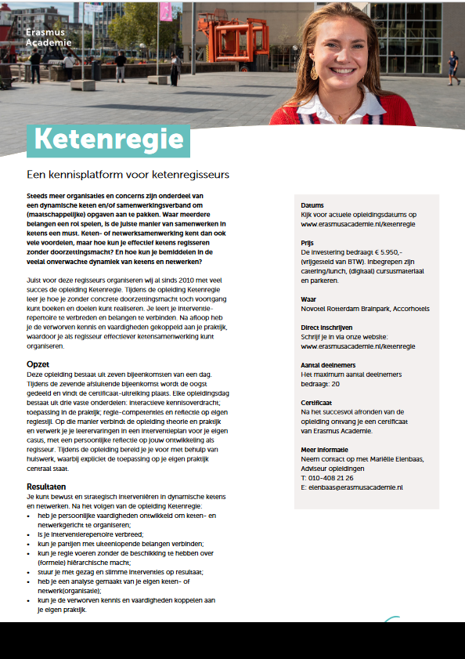
Frank

Slide 4
“Cultural diversity is both a source:
of stimulation, creativity and reward: Collaborative advantage
potential conflicts of values, behaviors, practices and beliefs: Collaborative inertia”
Vangen, S, & Winchester, N, in Public Management Review, 2014

Slide 5
Het gaat om een thuiszittende leerling die qua leeftijd de overstap naar het vo moest maken. De betreffende leerling zat thuis (thuiszitter po) omdat er sprake is van bijzonder hooggevoeligheid, waardoor onderwijs in een klas niet mogelijk is. De casus is besproken tijdens een doorbraaktafel. Ouders gaven daarbij aan dat de Vrije School vwb het onderwijs het best aansluit bij de wens van de leerling. Na diverse gesprekken is de volgende oplossing gevonden:
De leerling wordt ingeschreven bij ….. (SO) met een TLV-midden. Het onderwijs wordt in eerste instantie thuis, maar later op het terrein van de Vrije School, aangeboden door een gepensioneerde leerkracht van deze school. Een aantal onderbouw vakken beheerst deze leraar, andere vakken worden mbv IVIO aangeboden. De bekostiging van de TLV wordt ingezet om IVIO en de docent te bekostigen. Jeugdhulp is ingeschakeld ivm de begeleiding op het gebied van hooggevoeligheid.
Het is de opzet dat deze leerling na verloop van tijd aan het onderwijssysteem van de Vrijeschool kan voldoen, zo niet dan aan die van … (SO).
Waarom?

Slide 6
Maatschappelijke Prestatie
DIFFERENTIATIE
DIVERSITEIT
INTEGRATIE
VERBINDEN
Maatschappelijke Prestatie

Slide 7
Maatschappelijke Prestatie

Slide 8
DIFFERENTIATIE
DIVERSITEIT
Maatschappelijke Prestatie
OrganisatiePrestatie x
+
Organisatieprestatie 3
+
Organisatieprestatie 2
+
OrganisatiePrestatie 1
INTEGRATIE
VERBINDEN

Slide 9
Het realiseren van een Maatschappelijke Prestatie is afhankelijk van:
de kwaliteit van de afzonderlijke bijdrage van de partners
de kwaliteit van de samenwerking

Slide 10
DIFFERENTIATIE
DIVERSITEIT
Maatschappelijke Prestatie
OrganisatiePrestatie x
+
Organisatieprestatie 3
+
Organisatieprestatie 2
+
OrganisatiePrestatie 1
INTEGRATIE
VERBINDEN
Integratiemechanismen en Regie-competenties
Bindende afspraken?

Slide 11
DIFFERENTIATIE
DIVERSITEIT
Maatschappelijke Prestatie
OrganisatiePrestatie x
+
Organisatieprestatie 3
+
Organisatieprestatie 2
+
OrganisatiePrestatie 1
INTEGRATIE
VERBINDEN
Integratiemechanismen en Regie-competenties
Bindende afspraken?

Slide 12
DIFFERENTIATIE
DIVERSITEIT
Maatschappelijke Prestatie
OrganisatiePrestatie x
+
Organisatieprestatie 3
+
Organisatieprestatie 2
+
OrganisatiePrestatie 1
INTEGRATIE
VERBINDEN
Projectbeheersing
Beheersmatige reflexen onderdrukken

Slide 13
“Beheersingsparadox” bij complexe samenwerking
bij ketenvraagstukken neemt de kans op daadwerkelijke impact sterk af als beheersmatige overwegingen dominant worden;
juist in complexe, meervoudige, omstandigheden (“Fuzzy Front End”) heeft iedereen extra behoefte aan beheersing (“klein houden” is de beheersmatige reflex)
Beheersingsparadox

Slide 14
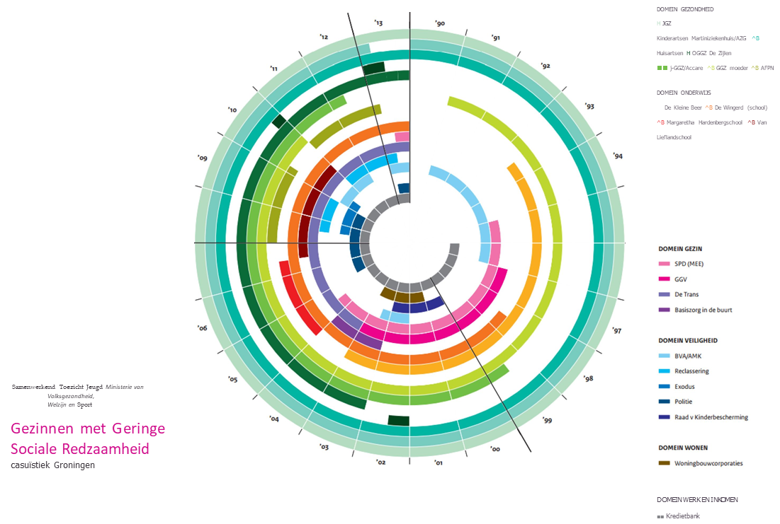
Gebrek aan regie

Slide 15
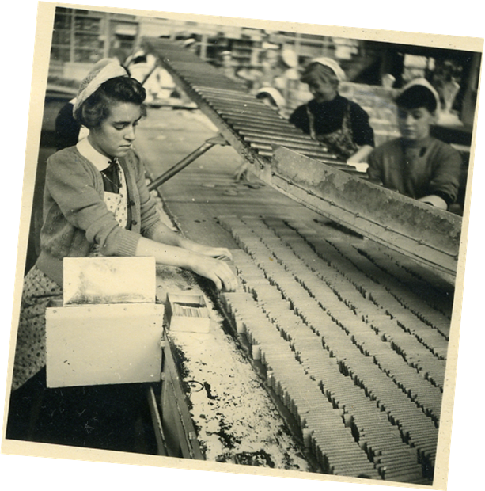
Vervreemding

Slide 17
“Verantwoordelijkheid voor een deel =
medeverantwoordelijkheid voor het geheel”

Slide 18
In hoeverre ervaren jullie eigenaarschap van de relevante partijen?
Waar merk je dat aan?
“Verantwoordelijkheid voor een deel =
medeverantwoordelijkheid voor het geheel”
Hoe ver zijn jullie?

Slide 19
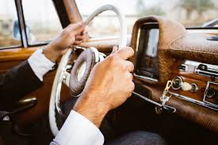
Samen Sturen

Slide 20
“Cultural diversity is both a source:
of stimulation, creativity and reward: Collaborative advantage
potential conflicts of values, behaviors, practices and beliefs: Collaborative inertia”
Vangen, S, & Winchester, N, in Public Management Review, 2014

Slide 21
Waarde creeren met klassiek organiseren
Specialisatie
Voorspelbaarheid
Zekerheid
Gemak
Transactiekosten

Slide 22
Onvoorspelbaarheid
Onzekerheid
Ongemak
Controleverlies

Slide 23
“We hebben iemand nodig met doorzettingsmacht”

Slide 24
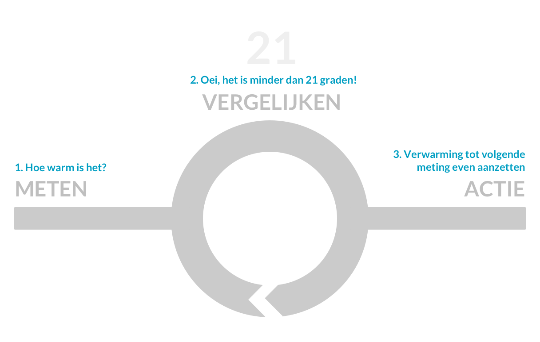
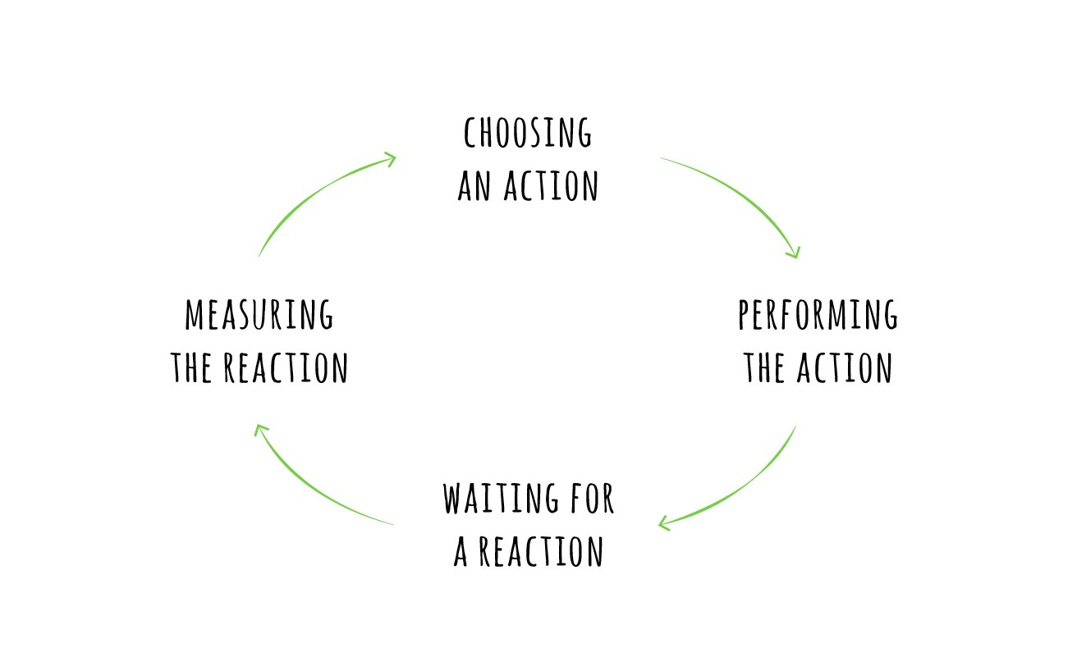
Waar stuur je op?

Slide 26
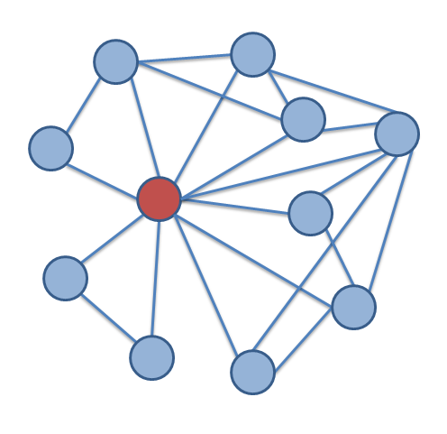

Slide 27
De organisatiekundige basiswet:
“evenwicht tussen bevoegdheid en verantwoordelijkheid”
is ook van toepassing voor samenwerkingsvraagstukken (“ik kan geen verantwoordelijkheid nemen voor zaken waar ik geen invloed op heb”)
Samen Sturen

Slide 28
Ketenregie
Klantmanagement
Procesmanagement
Samen Sturen

Slide 29
Samen sturen:
Waar stuur je op?
Met wie?
Hoe?
Hoe ver zijn jullie?

Slide 30
Iedereen is Netwerkleider!

Slide 31
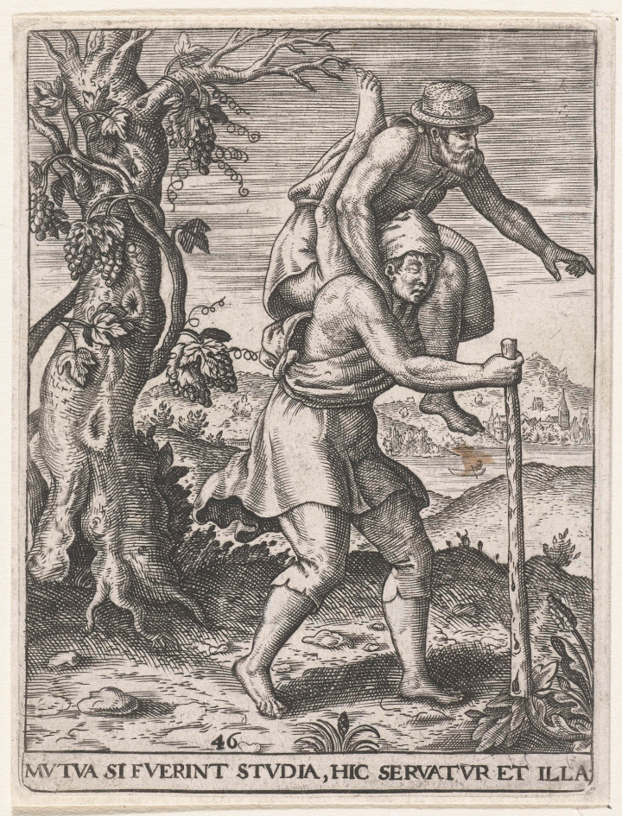
Waardeer de varieteit!

Slide 32
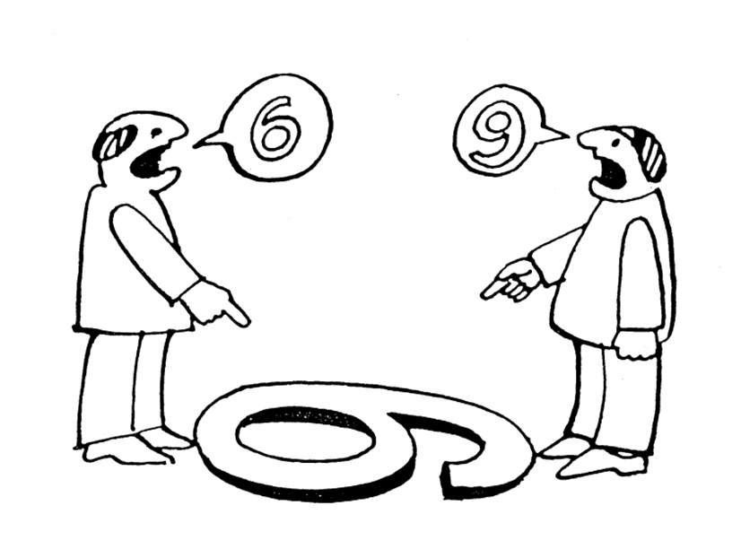
Waardeer de varieteit!

Slide 33
Mutual Gains

Slide 34
Dubbele loyaliteit
T
Dubbele Loyaliteit

Slide 35
Samenwerken =
“verantwoordelijkheid nemen voor de sores van een ander uit welbegrepen eigenbelang”
Dubbele Loyaliteit

Slide 36
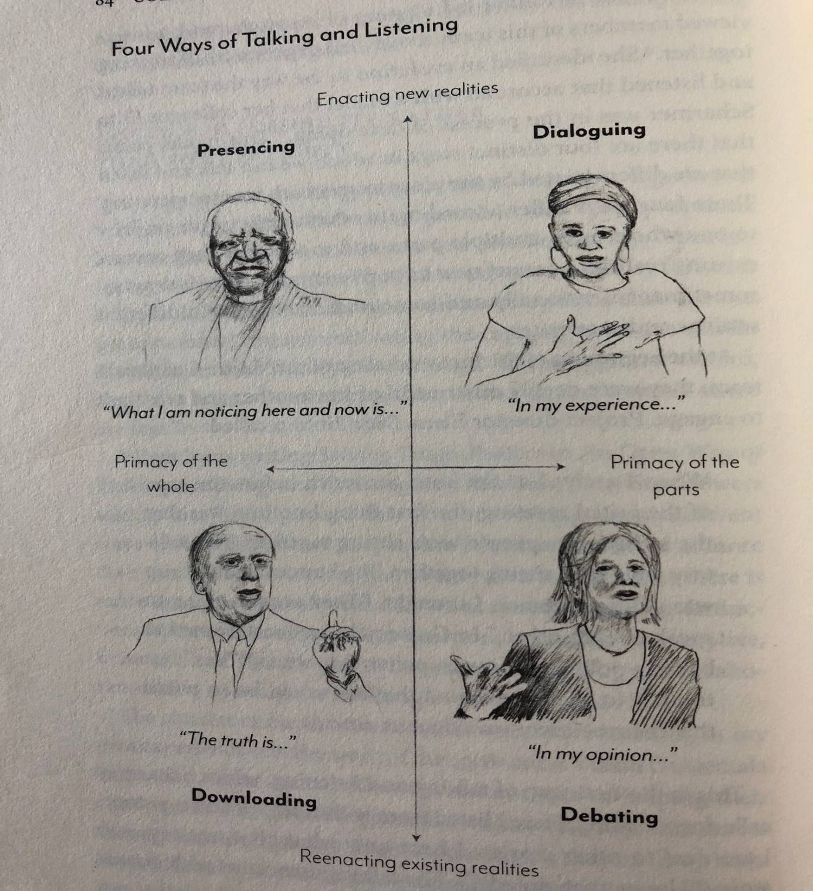
Mutual Gains

Slide 37
 | Overeenstemming | Geen overeenstemming
Positief | Consensus en harmonie = voortgang | Taakconflict = voortgang
Negatief | Collusie = stagnatie | Relatieconflict = stagnatie
Taak- en relatieconflict

Slide 38
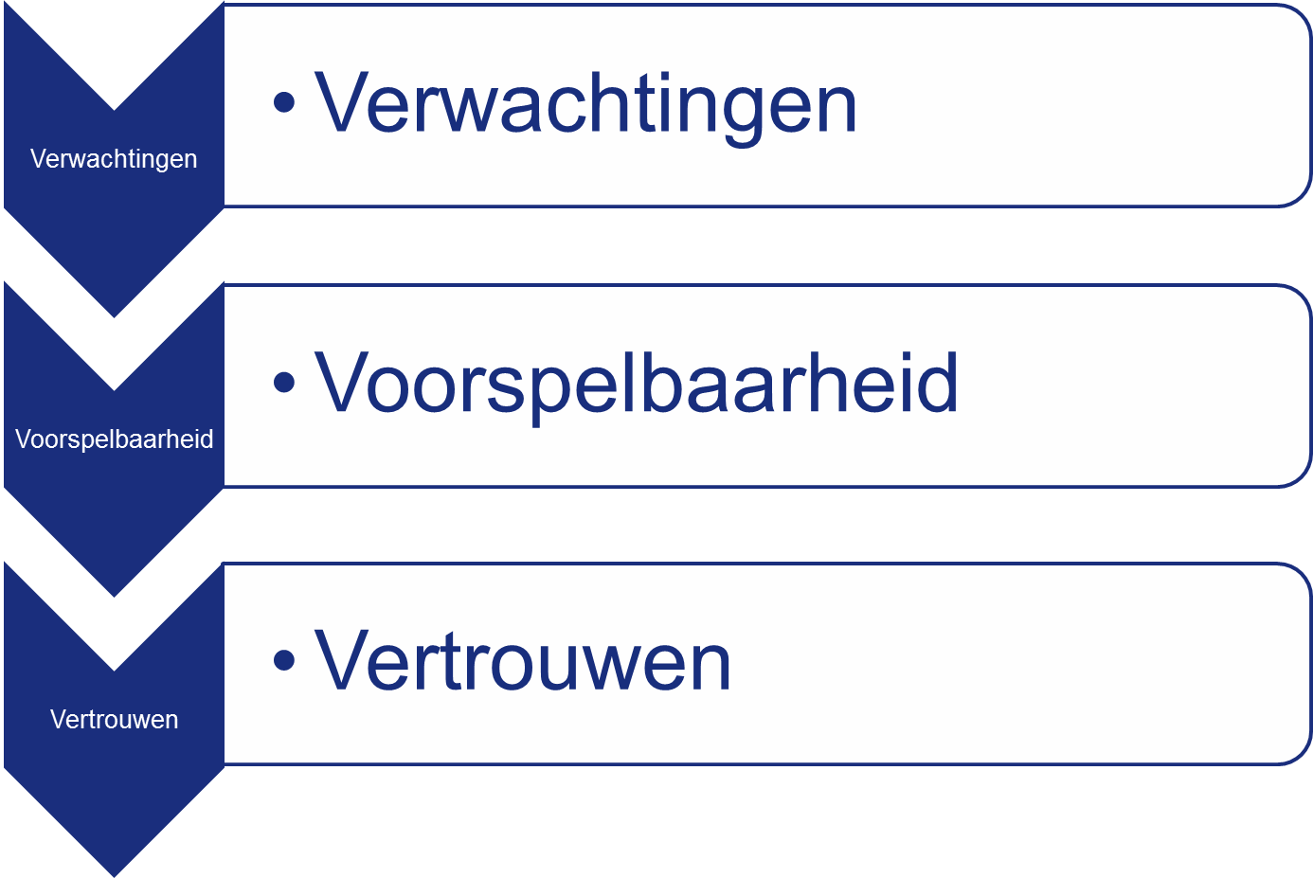
Bouwen aan vertrouwen

Slide 39
Management van verwachtingen
Creeer een minimale structuur
Bepaal omgangsregels
Design: ontwerp de interactie bewust
ruimte voor de inhoud creeren: taakconflicten aangaan
ruimte voor reflectie op het proces
Toon collectief leiderschap (leiderschap in het collectief) - intervenieren voor gedeeld eigenaarschap als dat nodig is, juist als het spannend is
Iedereen is netwerkleider!

Slide 40
Wat doe je al?
Wat kun je meer doen?
Wat ga je meer doen?
Wat gaan jullie doen?
Iedereen is netwerkleider!

Slide 41
Wat ga jij meer doen?
Jij bent netwerkleider!

Slide 42
Dank voor jullie aandacht!
Frank@bamr.nl 0621518269

